Slide 1
Hľadanie pokladu
Autor: Martin Pirkovský

Slide 2
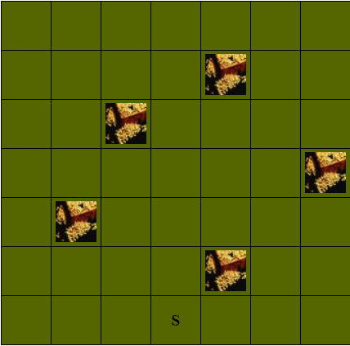
Virtuálny stroj
Bunka: ZZXXXXXX
00 → Hore
01 → Dole
10 → Doprava
11 → Doľava
0 pokladov nájdených → fitness = dlzka_cesty / 1000
aspoň 1 poklad → fitness = pocet_pokladov + 1 - dlzka_cesty / 1000

Slide 3
Kríženie
Nová generácia
X % ELITARIZMUS
Y % NOVÝ JEDINCI
(1 – X – Y) % KRÍŽENIE
20 | 15 | 52 | 82 | 63 | 23
72 | 10 | 24 | 54 | 100 | 222
72 | 10 | 52 | 82 | 100 | 222

Slide 4
mutácia
MUTÁCIA RANDOM:
X = random.randint(0, 255)
X namiesto génu Y
MÚTÁCIA INVERT:
k = random.randint(0, 7)
invert k-ty bit génu
0 | 1 | 1 | 0 | 0 | 1
1 | 1 | 0 | 0 | 1 | 1
0 | 1 | 1 | 0 | 0 | 1
0 | 1 | 0 | 0 | 0 | 1

Slide 5
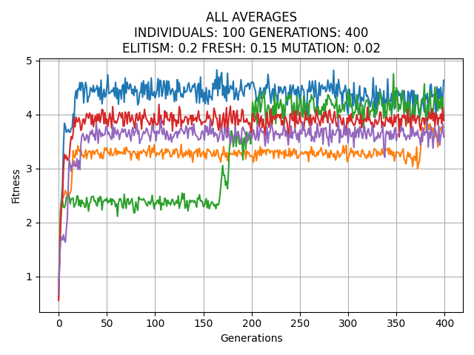
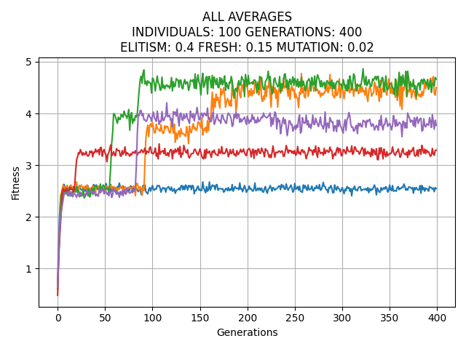
Elitarizmus

Slide 6
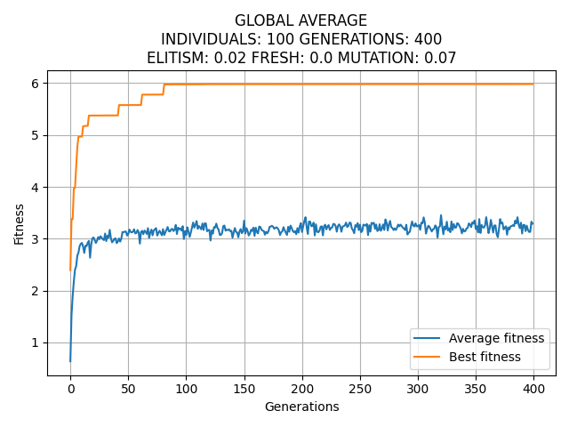
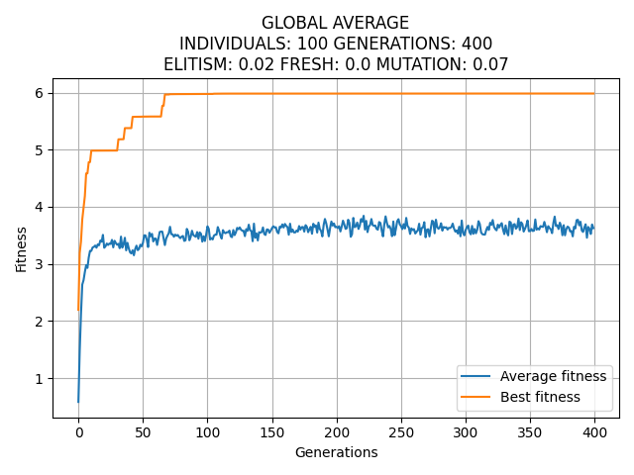
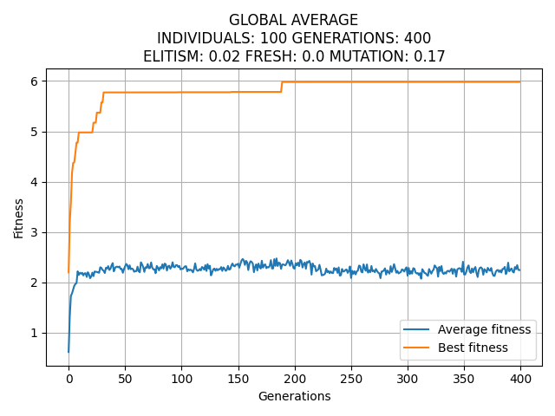
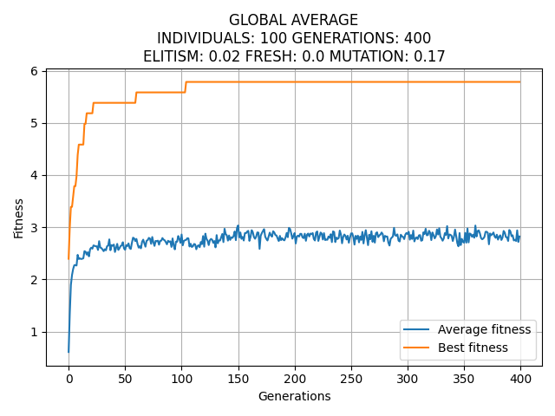
Mutácia random mutácia INvert

Slide 7
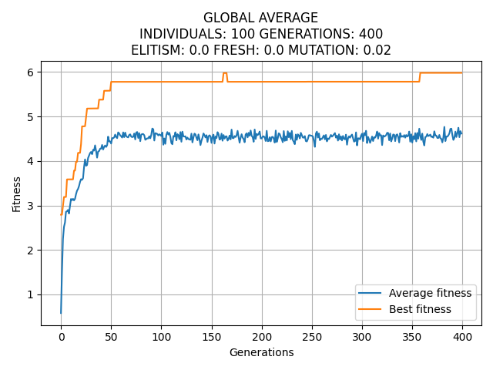
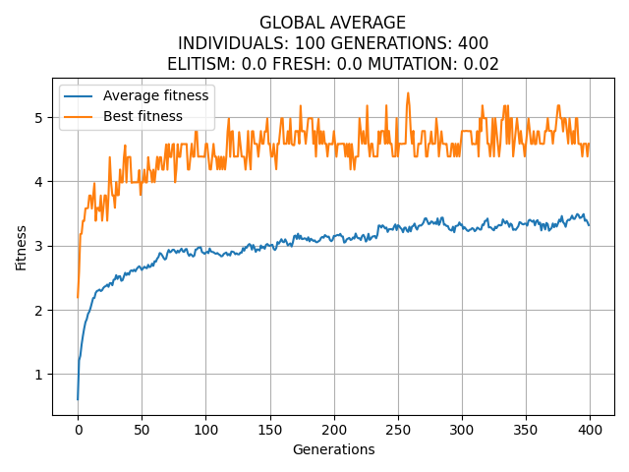
Turnaj ruleta
BEZ ELITARIZMU

Slide 8
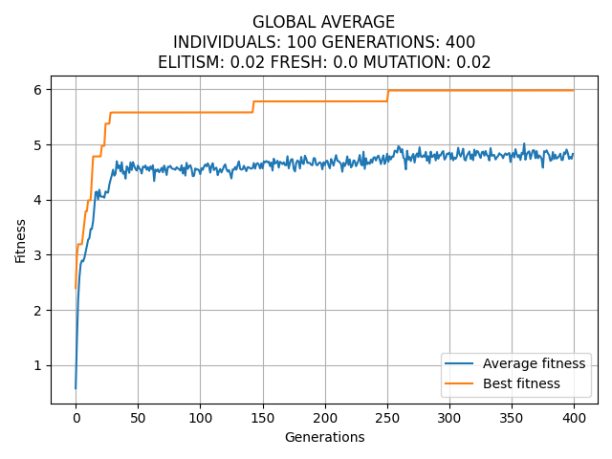
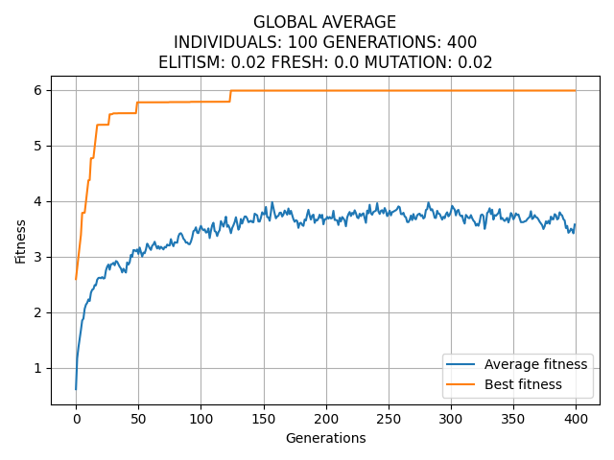
Turnaj ruleta
MUTÁCIA RANDOM

Slide 9
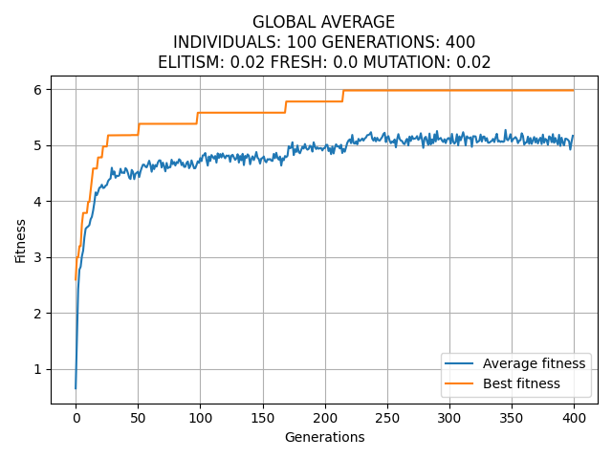
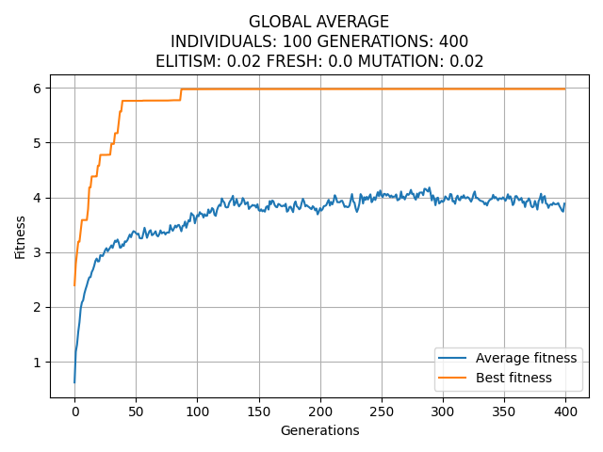
Turnaj ruleta
MUTÁCIA INVERT

Slide 10
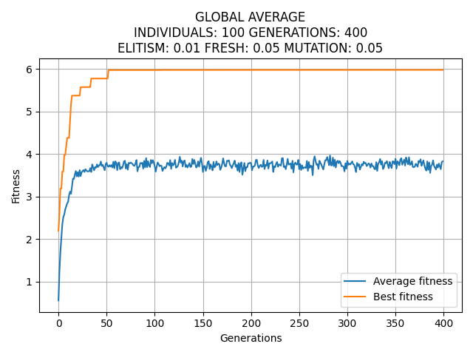
NAJLEPŠIA KOMBINÁCIA

